Slide 1
ФИНАНСЫ

Slide 2
Организационные вопросы
Лекция каждую неделю
Практика через неделю
Экзамен
Все баллы в течение семестра (отдельного экзамена нет)
Есть Moodle (задания на практики, презентации, вопросы для самопроверки, дополнительные задания) будет открыт через неделю
Литература по дисциплине
Рабочая программа дисциплины
Электронная почта (портфолио)
Консультации: среда с 12 до 13, ауд. 1527

Slide 3
Календарный план дисциплины
Дата | Группа | Тема
11/09 | Бгу
11/09 | Хд2
13/09 |  | Лекция 1 по теме «Сущность и функции финансов Статистика финансовых потоков»
18/09 | Бэу22-4 | Практическое занятие №1 Работа со статьями о сущности финансов . Пояснение задания «Анализ ВВП»
18/09 | Хд1
18/09 | ЭБ22
20/09 | ЦТ
20/09 |  | Лекция 2 по теме «Финансовая система. Управление финансами. Финансовая политика»
25/09 | Бгу | Практическое занятие №1
25/09 | Хд2
27/09 |  | Лекция 2 по теме «Финансовая система управление финансами Финансовая политика»
02/10 | Бэу22-4 | Практическое занятие №2 «Финансовая система РФ» Составление структуры финансовой системы РФ.
02/10 | Хд1
02/10 | ЭБ22
04/10 | ЦТ
04/10 |  | Лекция 3 по теме «Основы функционирования ГМФ. Бюджет. Бюджетное устройство. Бюджетный федерализм Межбюджетные отношения»

Slide 4
Рейтинг-план дисциплины
Тема и вид работ | Баллы
Практические занятия (3*5+1*10) | 25
Динамика ВВП РФ (РАР) | 15
Итого первая аттестация | 40
Практические занятия (4*10) | 40
Реферат | 20
Итого вторая аттестация | 60
Итого за семестр | 100

Slide 5
Литература
Полнотекстовая база данных Юрайт.
Финансы: учебник и практикум для вузов / Н.И. Берзон и др.
Финансы: учебник и практикум для вузов / Л.А. Чалдаева и др.
Финансы: учебник для вузов / Н.Г. Иванова и др.
Финансы: учебник для вузов / М.В. Романовский и др.
Статьи в журналах, сайты в интернете

Slide 6
Структура курса (разделы)
Финансы в системе экономических отношений и управление финансами
Государственные и муниципальные финансы
Финансы организаций
Личные финансы

Slide 7
Личные финансы
Одно из заданий этого раздела – составление перспективного (долгосрочного) личного финансового плана.
Планирование расходной части плана и доходов.
Рекомендация: в течение 2-3 месяцев вести учет расходов, чтобы при выполнении задания проще было формировать категории расходов.

Slide 8
Сущность и функции финансов
Лекция 1

Slide 9
Этимология
Термин ФИНАНСЫ берет свое начало от латинских слов finis (конец) и financia (наличность, доход, любой денежный доход).
В средневековой латыни их употребляли для обозначения срока платежа и документов, доказывающих погашение долга по окончании сделки. Позже по словом финансы стали понимать всю совокупность денежного хозяйства государства. С усложнением денежных расчетов и развитием международной торговли категория финансы стала приобретать новой значение.

Slide 10
Финансы как историческая категория
Финансы появились одновременно с возникновением государства при расслоении общества на классы.
Имеют стадии возникновения и развития.
Первые систематические труды о финансах появились в 15 веке усилиями ученых меркантилистов, далее ее развивали физиократы, классики.

Slide 11
Финансы как историческая категория
В условиях капитализма, когда товарно-денежные отношения приобрели всеохватывающий характер, финансы стали выражать экономические отношения в связи с образованием, распределением и использованием фондов денежных средств в процессе распределения и перераспределения национального дохода. Основные средства капиталистических государств стали концентрироваться в государственном бюджете.

Slide 12
Финансы как экономическая категория
«Денежные отношения» – более широкое понятие, тогда как финансы – лишь часть денежных отношений. Государство перераспределяет созданный продукт через налоги. В каждом конкретном случае, для каждого налогоплательщика, установить прямую связь между тем, сколько он отдал и сколько получил взамен от государства в виде общественных благ, было невозможно. В таком случае возникают неэквивалентные денежные отношения. Со временем выделяется особая группа денежных отношений, для которой характерным является преимущественно неэквивалентное движение денег.
В результате этих отношений формировались централизованные денежные фонды государства. Эти фонды тратятся на содержание армии, госаппарата, осуществление экономической и социальной политики. В результате перераспределения формировались не только централизованные фонды государства, но и децентрализованные денежные фонды хозяйствующих субъектов и граждан (домашних хозяйств).

Slide 13
Характерные черты (признаки) финансов
Денежная форма функционирования
Доминирующее участие в перераспределении общественного продукта
Обусловленность существованием государства
Основой формирования финансовых отношений является сфера материального производства
Непосредственное влияние на функционирование национальной экономики с помощью финансового механизма

Slide 14
Финансы - это
экономические отношения, связанные с формированием, распределением и использованием централизованных и децентрализованных фондов денежных средств в целях выполнения собственных функций и задач государства или местного самоуправления, а также делегированных полномочий государства и обеспечения условий расширенного воспроизводства, в процессе которых осуществляются распределение и перераспределение валового внутреннего продукта и контроль за удовлетворением потребностей сообщества.

Slide 15
Финансы – это
Организованные государством денежные отношения, возникающие на стадии распределения и перераспределения созданного общественного продукта и опосредующие преимущественно неэквивалентные связи. (трактовка с позиции государства – в узком смысле)
Система отношений в обществе по поводу образования и использования денежных фондов не только в сфере государственных (публичных) финансов, но и в кредитной системе, на финансовых рынках, в отраслях материального производства и т.д. (трактовка в широком смысле)

Slide 16
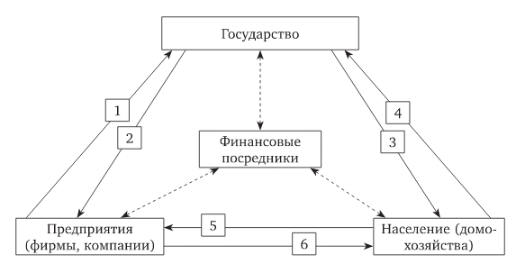
Финансы – это
Наука о том, как формируются и расходуются фонды денежных средств в течение определенного периода времени (Берзон Н.И.) наука о финансах охватывает все сферы деятельности.

Slide 17
Трактовка категории финансы
Зависит от:
Стадии развития финансовых отношений
Принадлежности автора к той или иной научной школе
Позиции рассмотрения (в узком и широком смыслах)

Slide 18
Финансы и финансовые ресурсы
Финансовые ресурсы – источник развития экономики и бизнеса, удовлетворения общегосударственных и социальных нужд, материального стимулирования.
Главным источником финансовых ресурсов выступает валовой национальный продукт, однако они могут формироваться и на базе части национального богатства, или внешних поступлений.
Объем национального дохода определяет возможности удовлетворения общегосударственных потребностей и расширения общественного производства.

Slide 19
Финансы и финансовые ресурсы
По своему материальному содержанию финансы – это целевые фонды денежных средств в совокупности представляющие финансовые ресурсы страны.
Финансовые ресурсы используются для финансирования расходов, осуществляемых из бюджета, внебюджетных фондов и собственных средств предприятий.

Slide 20
Финансы и финансовые ресурсы
Главное условие роста финансовых ресурсов – увеличение национального дохода.
Финансы и финансовые ресурсы – не тождественные понятия.
Финансовые ресурсы сами по себе не определяют сущности финансов, не раскрывают их внутреннего содержания и общественного назначения.
Финансовая наука изучает не ресурсы как таковые, а общественные отношения, возникающие на основе образования, распределения и использования ресурсов; она исследует закономерности развития финансовых отношений.

Slide 21
Этапы формирования и распределения финансовых ресурсов
1 этап.
Создание финансовых ресурсов юридическими и физическими лицами.
2 этап.
Первичное распределение финансовых ресурсов между их создателями и государством. Объект распределения – прибыль, инструмент распределения – налоговая система.
3 этап.
Перераспределение финансовых ресурсов на государственном уровне через систему федеральных, региональных (уровень субъектов РФ) и местных финансов.

Slide 22
Денежные фонды
Фонды аккумулируемых денежных средств в процессе их образования и движения являются носителями финансовых отношений.
Субъектами этих отношений установлены юридические и физические лица, а также органы государственного и муниципального управления. Экономические операции осуществляются с использованием денег, а так как денежный оборот – основа финансов, то финансы и полной мере отражают денежные отношения, складывающиеся в процессе распределительных и перераспределительных процессов, осуществляемых участниками экономической деятельности.

Slide 23
ФУНКЦИИ ФИНАНСОВ
РАСПРЕДЕЛИТЕЛЬНАЯ
РЕГУЛИРУЮЩАЯ
КОНТРОЛЬНАЯ

Slide 24
Функции финансов
Распределительная
В процессе функционирования финансового механизма осуществляются распределение и перераспределение произведенного общественного продукта – преимущественно через систему публичных денежных фондов
Контрольная
Осуществляется контроль и мониторинг распределения и эффективности использования денежных фондов и финансовых ресурсов
Регулирующая
Состоит в воздействии финансов на эффективность национальной экономики

Slide 25
Распределительная функция
Активно участвуя в распределении и перераспределении национального дохода, финансы способствуют трансформации пропорций, возникших при первичном распределении национального дохода, в пропорции его конечного использования.
Доходы, создаваемые в ходе такого перераспределения, должны обеспечить соответствие между материальными и финансовыми ресурсами и, прежде всего между размером денежных фондов и их структурой, с одной стороны, и объемом и структурой средств производства и предметов потребления - с другой.

Slide 26
Распределительная функция
Распределение национального дохода заключается в создании так называемых основных, или первичных доходов. Их сумма равна национальному доходу. Основные доходы формируются при распределении национального дохода среди участников материального производства.
Однако первичные доходы еще не образуют общественных денежных средств, достаточных для развития приоритетных отраслей народного хозяйства, обеспечения обороноспособности страны, удовлетворения материальных и культурных потребностей населения. Необходимо дальнейшее распределение или перераспределение национального дохода.

Slide 27
Распределительная функция
Перераспределение национального дохода связано с межотраслевым и территориальным перераспределением средств в интересах наиболее эффективного и рационального использования доходов и накоплений предприятий и организаций; с наличием непроизводственной сферы, в которой национальный доход не создается; с перераспределением доходов между различными социальными группами населения.
В результате перераспределения образуются вторичные, или производные доходы. Это доходы, полученные в отраслях непроизводственной сферы, налоги (подоходный налог с физических лиц и другие). Вторичные доходы служат для формирования конечных пропорций использования национального дохода.

Slide 28
Контрольная функция
Будучи инструментом формирования и использования денежных доходов и фондов, они объективно отражают ход распределительного процесса.
Контрольная функция проявляется в контроле за распределением валового внутреннего продукта по соответствующим фондам и расходованием их по целевому назначению.
Контрольная функция финансов проявляется также через многогранную деятельность финансовых органов. Работники финансовой системы и налоговой службы осуществляют финансовый контроль в процессе финансового планирования, при исполнении доходной и расходной частей бюджетной системы.

Slide 29
Регулирующая функция
проявляется через воздействие государства на экономическое развитие (поведение хозяйствующих субъектов, развитие отдельных территорий и отраслей) посредством финансовых рычагов.
Инструменты:
налоги, которые могут, как сокращать, так и стимулировать предпринимательскую деятельность и частное потребление;
государственные расходы, которые побуждают фирмы или работников производить те или иные товары и услуги, а также социальные выплаты, обеспечивающий определенный уровень доходов некоторым слоям населения;
регулирование или контроль, посредством принятия соответствующих законов, определенных видов экономической деятельности, вплоть до запрещения некоторых из них;
установление предельных цен на некоторые товары и услуги (главным образом в отраслях естественных монополий).

Slide 30
Основные финансовые концепции
Концепция временной стоимости денег
Концепция риска и доходности
Концепция структуры капитала
Концепция агентских отношений
Концепция эффективности финансовых рынков

Slide 31
Статистика финансовых потоков
Лекция 2

Slide 32
Финансовый поток
Движение денежных средств, а именно создание, преобразование, обмен, передача стоимости.
Для принятия управленческих решений, необходимо знать объемы и направления движения финансовых потоков
Финансовые потоки в государстве

Slide 33
Финансовый поток
По назначению финансовые потоки делятся на:
1) обусловленные процессом закупки товаров;
2) инвестиционные;
3) по воспроизводству рабочей силы;
4) связанные с формированием материальных затрат в процессе производственной деятельности предприятий;
5) возникающие в процессе продажи товаров.
По видам хозяйственных связей выделяют горизонтальные и вертикальные финансовые потоки.

Slide 34
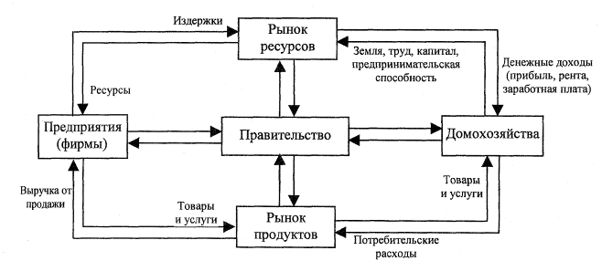
Кругооборот средств
34
Notes:
.

Slide 35
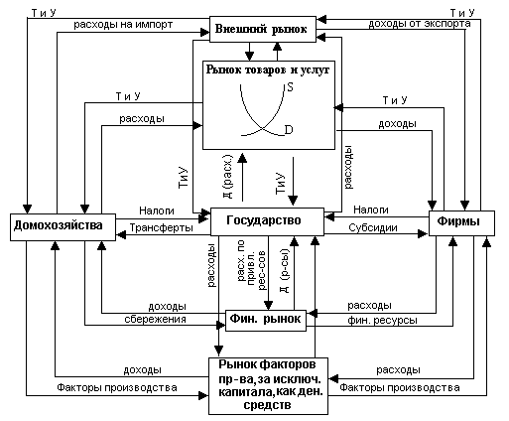
35

Slide 36
Система национальных счетов (СНС)
согласованный на международном уровне стандартный набор рекомендаций по исчислению показателей экономической деятельности в соответствии с чёткими правилами ведения счетов и учёта на макроуровне, основанными на принципах экономической теории.

Slide 37
Система национальных счетов (СНС)
Суть системы национальных счетов сводится к формированию обобщающих показателей развития экономики на различных стадиях процесса воспроизводства и взаимной увязке этих показателей между собой. Каждой стадии воспроизводства соответствует счет или группа счетов.
Таким образом имеется возможность проследить движение стоимости произведенных товаров и услуг а также добавленной стоимости от производства до использования

Slide 38
Система национальных счетов (СНС)
специальные балансы, в которых отражены, с одной стороны, наличие ресурсов, а с другой — их использование (принцип двойной записи).
Система национальных счетов — это своеобразные таблицы для выражения равновесных состояний совокупности операций обмена между участниками экономических отношений.
Счета ведут агенты — участники экономических отношений.

Slide 39
Система национальных счетов (СНС)
Система национальных счетов дает описание финансовых потоков, характеризующих деятельность всех экономических агентов — резидентов от момента производства до момента конечного потребления или создания разных видов накопления.

Slide 40
Функции системы национальных счетов
измерение объемов производства за определенный промежуток времени
выявление существующих тенденций в экономике
организация экономической политики государства

Slide 41
Задачи системы национальных счетов
исчисление обобщающих статистических показателей, характеризующих результаты экономической деятельности;
исследование динамики макроэкономических показателей
анализ макроэкономических пропорций.
Взаимосвязь показателей СНС составляет основу моделирования макроэкономических процессов.

Slide 42
История системы национальных счетов
Макроэкономические счета У.Петти
Экономическая таблица Ф.Кене
Баланс народного хозяйства
Таблицы «затраты-выпуск» В.Леонтьева
«Белая книга»
«Синяя книга»
«Зеленая книга»

Slide 43
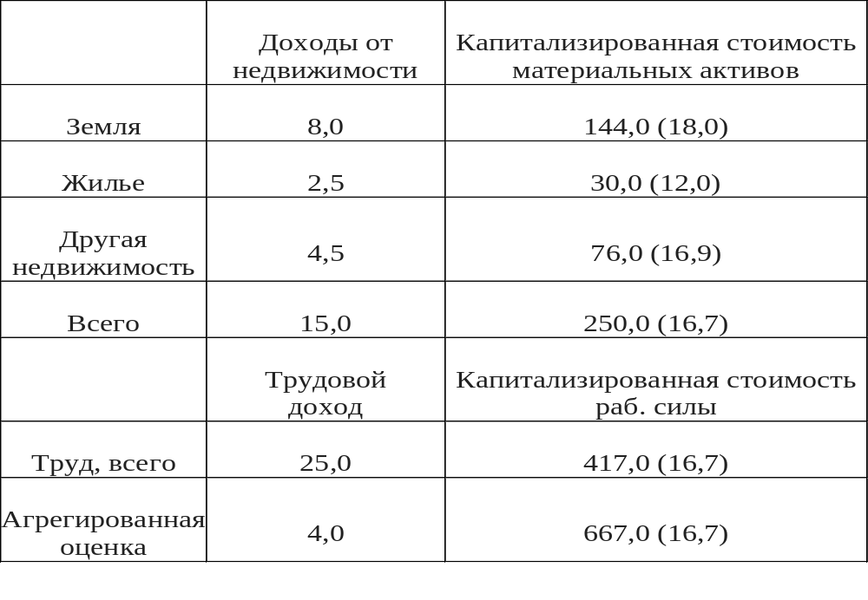
Консолидированные счета доходов и богатства для Англии и Уэльса по Петти
43

Slide 44
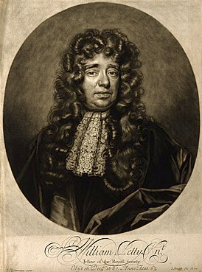
Уильям Петти
английский статистик и экономист, один из основоположников классической политической экономии в Англии

Slide 45
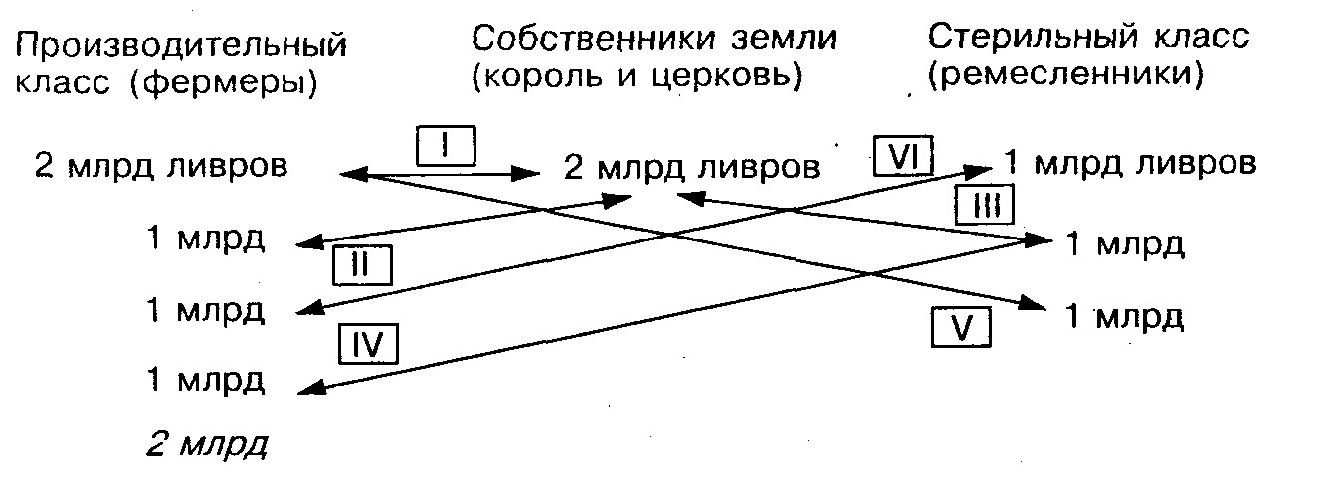
Экономическая таблица Ф.Кене
45

Slide 46
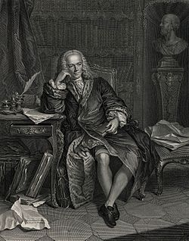
Франсуа Кене
французский экономист, основоположник школы физиократов.
К экономическим исследованиям Кенэ приступил уже на склоне лет. Первые его статьи по этому предмету, посвященные вопросам цен на хлеб и налогам, были напечатаны в «Энциклопедии» Дидро, в 1756 году.
В 1758 году он напечатал «Экономическую таблицу» с объяснениями

Slide 47
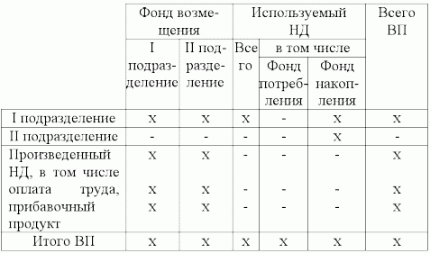
Баланс народного хозяйства (МОБ)
47

Slide 48
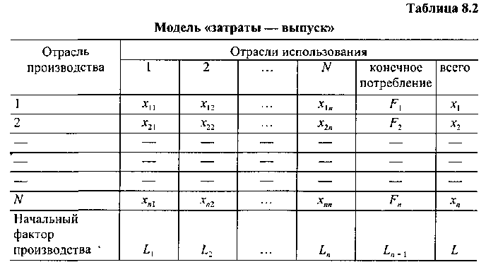
Затраты-выпуск

Slide 49
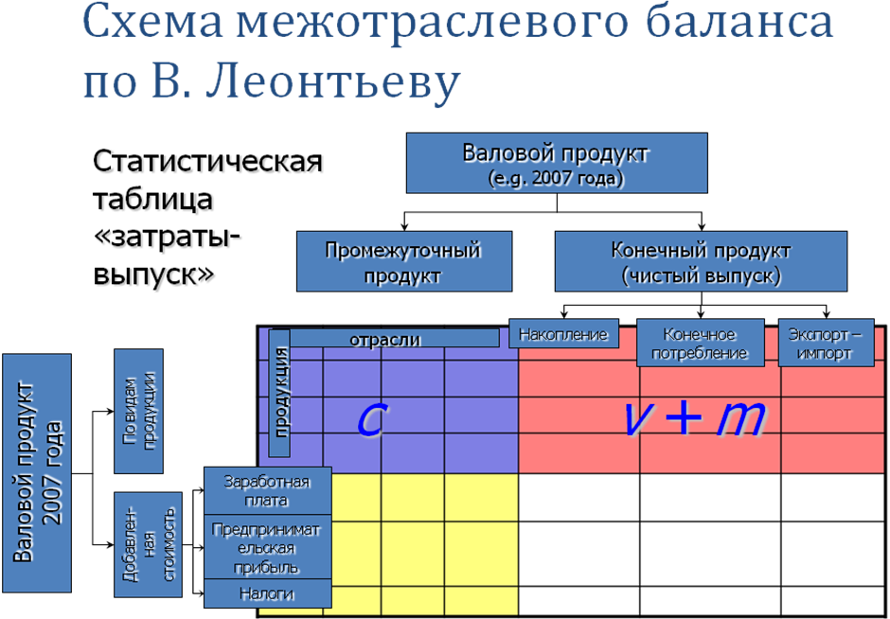
49

Slide 50
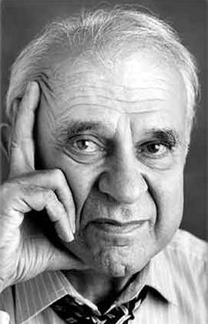
Василий Леонтьев
американский экономист российского происхождения, создатель теории межотраслевого анализа,
лауреат премии по экономике
памяти Альфреда Нобеля за 1973
год «за развитие метода
„затраты — выпуск“ и за его
применение к важным
экономическим проблемам»

Slide 51
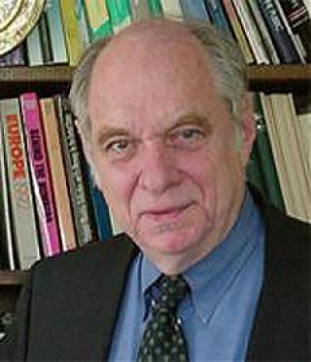

Институт Народнохозяйственного Прогнозирования РАН
Клоппер Алмон
Почетный Профессор Университета
штата Мэриленд Февраль 2018 года
В чем важность таблиц «Затраты-Выпуск»?
https://ecfor.ru/wp-content/uploads/2018/03/klopper-almon_mob_1.pdf

Slide 52
Применение СНС в России
Россия перешла на стандарт СНС в 1991 году и стала использовать второй стандарт (1968 года).
21 августа 2013 г. глава Росстата А.Суринов анонсировал внедрение СНС-2008 в России
В 2014 году был введен ОКВЭД

Slide 53
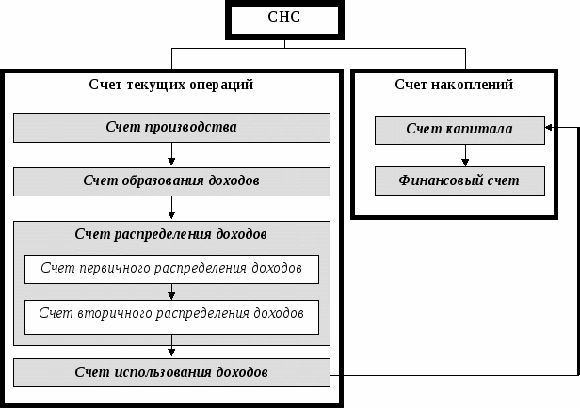

Slide 54
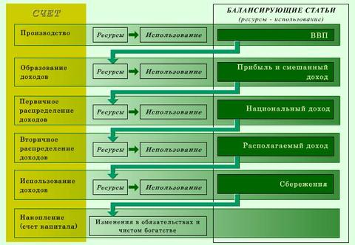

Slide 55
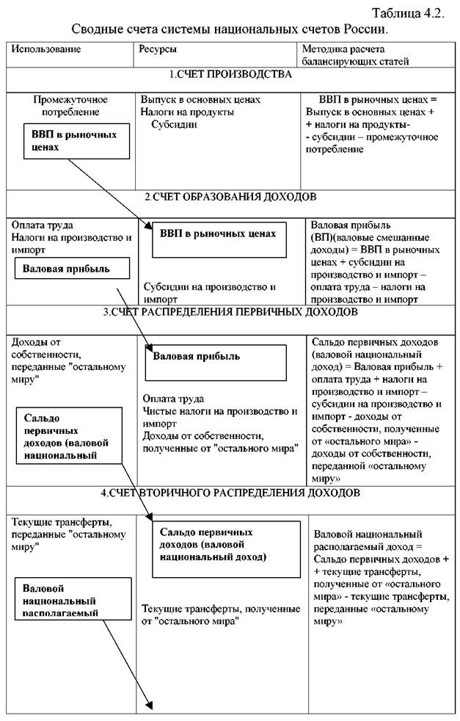

Slide 56
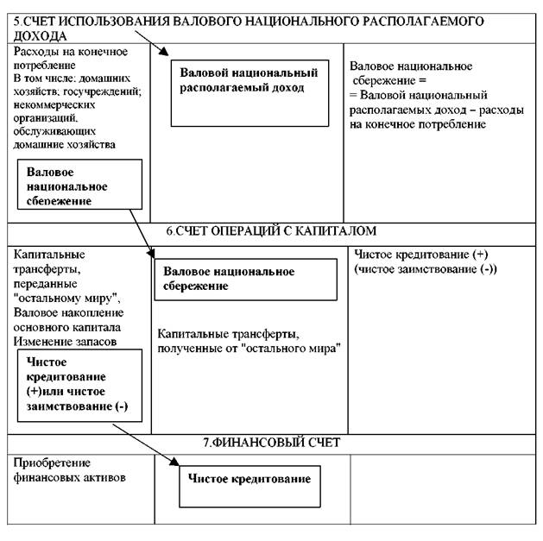

Slide 57
Практическое занятие №1
«Сущность и функции финансов»
Задание 1: В чем вы видите дискуссионность сущности и функций финансов?
«Статистика финансовых потоков»
Задание 2: РАР Анализ динамики ВВП РФ

Slide 58
Спасибо за внимание!

